Slide 1
JavaScript基础一
this关键字
原型链
闭包
Notes:
为什么要先讲这三个知识点
因为最常用。并且如果需要阅读一些js库，这三个知识点是必不可少的。

Slide 2

this关键字
（困） （难） （度）
论讨对象的重（ 困要（ 难性（度）
Notes:
解释this的含义：
语言中定义的一个关键字。
执行上下文的一个属性。
下面，我们开始介绍几种情况下的this指向查找方法，进入下一页。
代码参考：http://git.pcstele.com/pcs/zhhw-operation-client-vue/blob/dev/docs/knowledge/js%E4%B8%AD%E7%9A%84this.md

Slide 3
根据执行上下文分类
全局上下文
函数上下文
Notes:
执行上下文的定义：代码的执行环境快照。

Slide 4
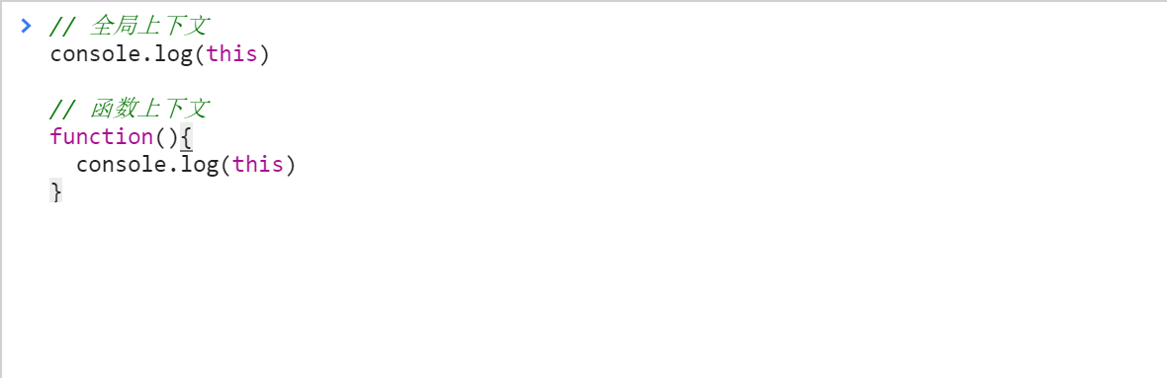
代码示例

Slide 5
全局上下文下中的this指向
严格模式下（strict mode）：this指向 undefined
非严格模式下（sloppy mode）：this指向 window
Notes:
没有为什么，规定。
进入下一页，代码示例。

Slide 6
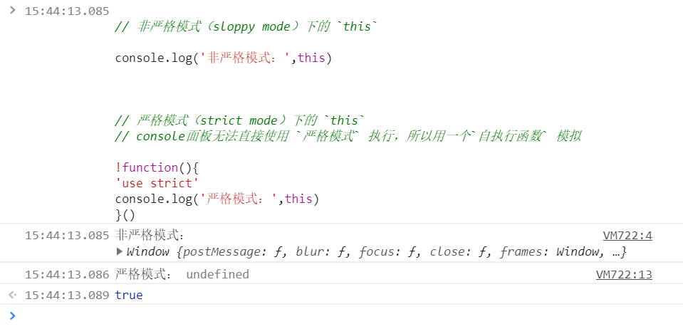
代码示例

Slide 7
函数上下文中的this指向
普通函数
箭头函数
改变this的三个方法
Notes:
台词：其实在日常开发中，最常用的肯定是在函数用使用this访问属性；
下面我们先简单了解一下普通函数中的this指向问题。

Slide 8
普通函数中的this指向问题
什么是普通函数
function关键字声明的函数：function a(){ ... }
function表达式：var a = function(){ ... }
使用 new 创建的函数：var a = new Function(...)
根据函数的调用方式来判定this指向
直接调用：默认指向 window。
作为对象方法调用：this指向函数调用者，即谁调用该函数，this就指向谁。

Slide 9
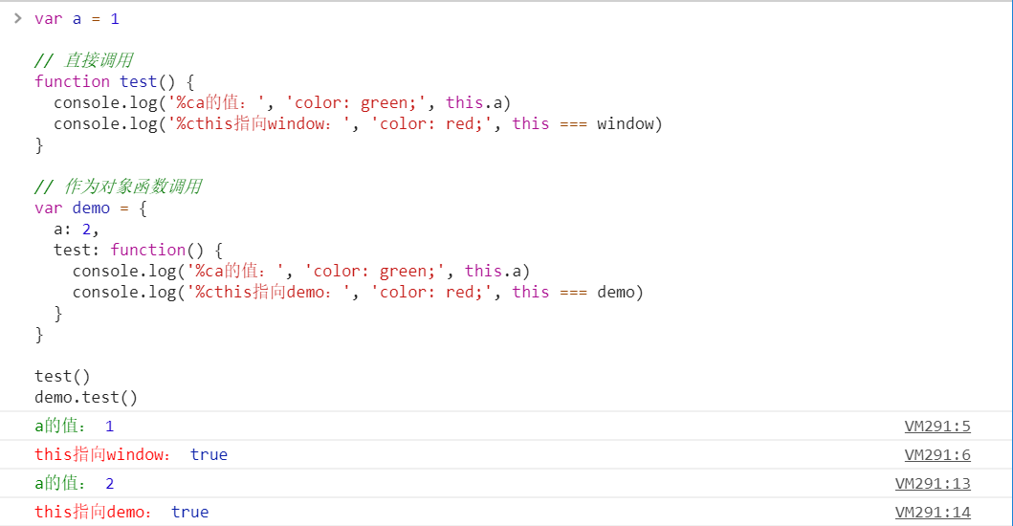
代码示例

Slide 10
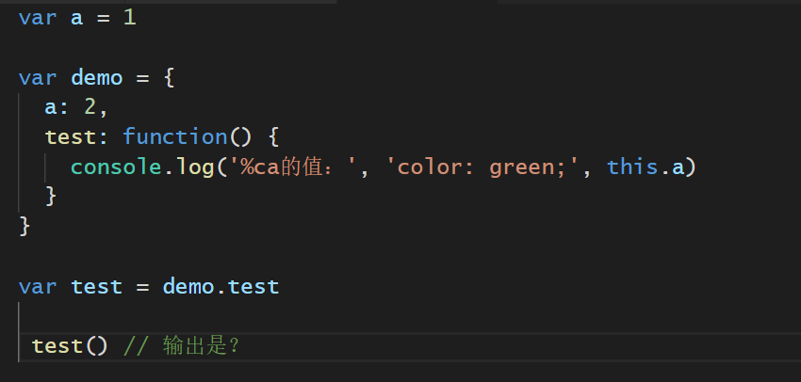
思考题

Slide 11
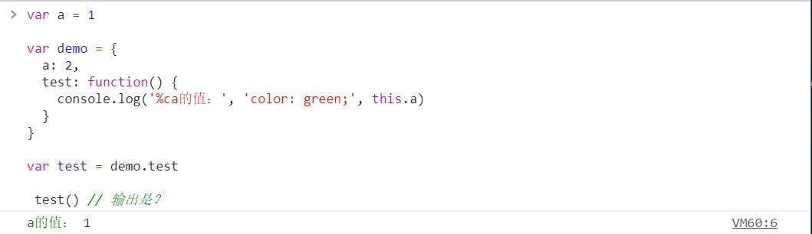
答案

Slide 12
箭头函数中的this指向问题
什么是箭头函数
ES6中允许使用 箭头（ => ）来定义函数：( ) => { … }
this指向问题
箭头函数自身没有this绑定，依赖于父级作用域中的this。

Slide 13
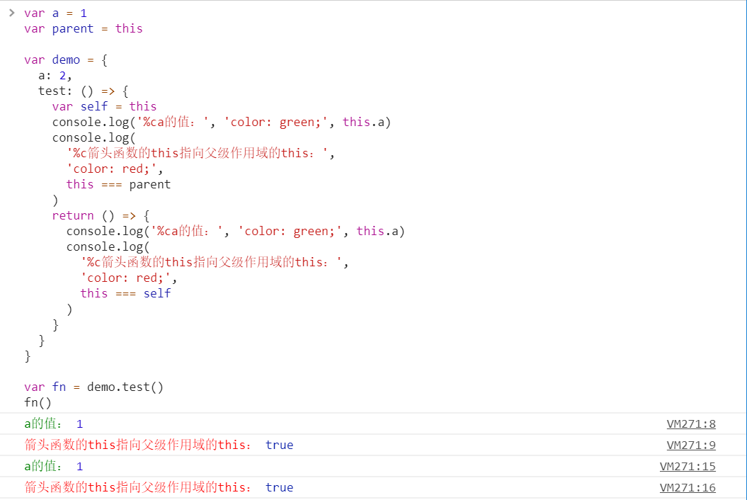
代码示例

Slide 14
改变this的三个方法
call、apply、bind方法
call、apply方法：
共同点：调用一个具有给定this值的函数 ，并为其提供参数。
不同点：
call方法：fn.call( thisArg, arg1, arg2, arg3, ... ) 传递给 fn 函数的是一个参数列表。
apply方法：fn.call( thisArg, [arg1, arg2, arg3, ...] ) 传递给 fn 函数的是一个 数组（或类数组对象）。
bind方法：返回一个新函数，bind的第一个参数作为新函数的this，其余的参数作为新函数的预设的初始参数。

Slide 15
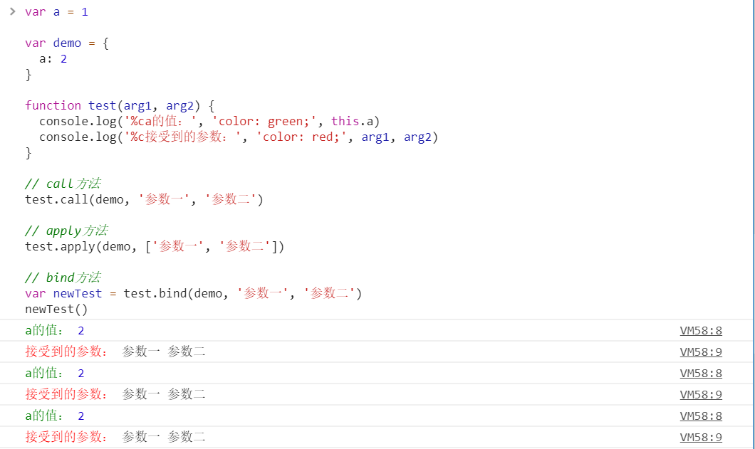
代码示例

Slide 16
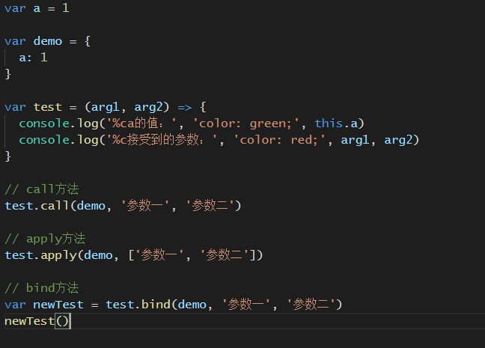
思考题
箭头函数能否使用这三个函数改变this？

Slide 17
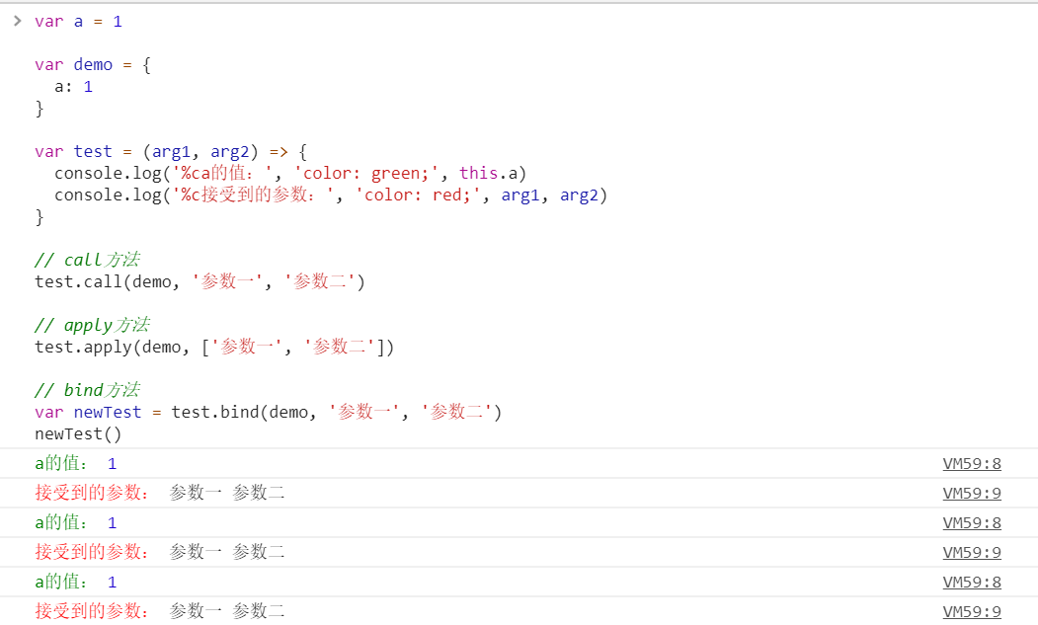
答案

Slide 18
Why ?
Notes:
前面所讲的都是一些应用型总结，比较表面。
更细节具体的this查找过程可以参考后面给出的资料。
https://github.com/mqyqingfeng/Blog/issues/7

Slide 19

原型链
JavaScript式继承
Notes:
先扯一扯对象的继承话题，讨论一下Java里面的继承是如何实现的，再过渡到JavaScript中的继承方式。

Slide 20
原型
prototype
定义：只有函数存在 prototype 指针指向一个对象，这个对象就是原型。
作用：原型更准确的叫法应该是 实例原型，也就是当一个函数作为 构造函数 的时候，new 出来的实例可以共享该 原型 对象上的 属性 跟 方法，从而实现了JavaScript中的“继承”。换而言之，JavaScript中的继承并不是 真正的继承，因为并没有进行内存上的拷贝，而是跟 代理模式类似。
Notes:
首先，我们先看一下认识一下 prototype 对象。
然后，我们再来看实例是如何继承原型的

Slide 21
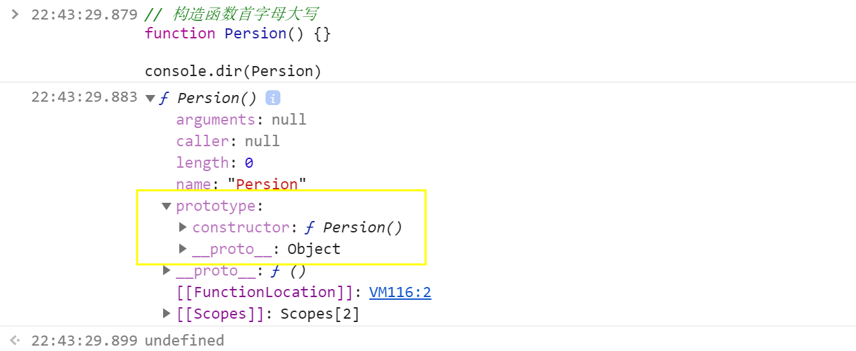
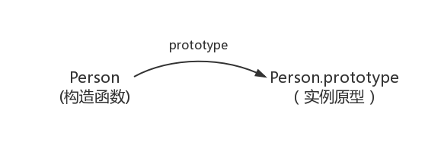
代码示例

Slide 22
原型链
__proto__
定义：每个对象都有一个 __proto__ 指针指向其构造函数的 prototype 对象。
继承由此产生。
Notes:
提示听众注意此处的 “每个对象” 跟上一节中的 “每个函数” 的区别，对象不一定是函数，函数一定是对象。

Slide 23
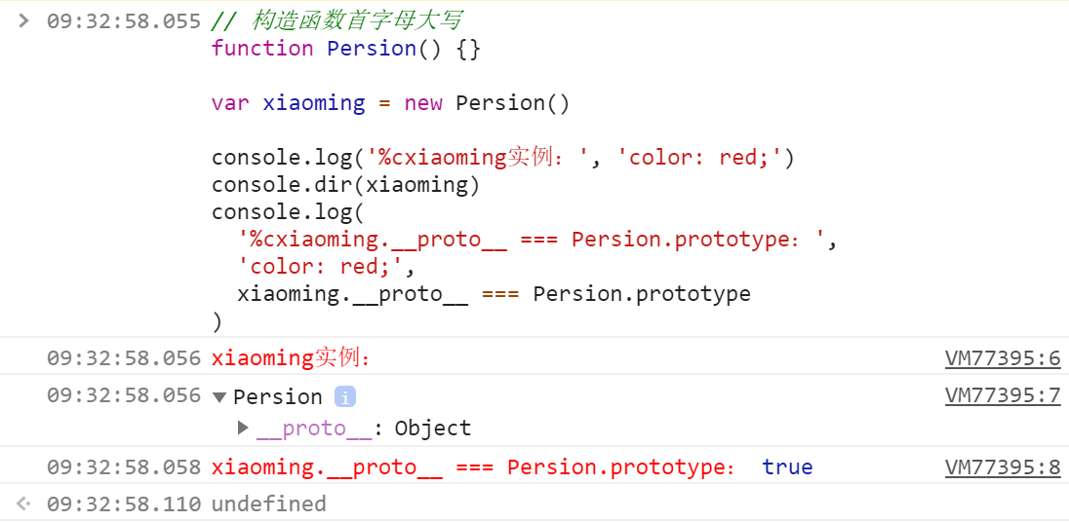
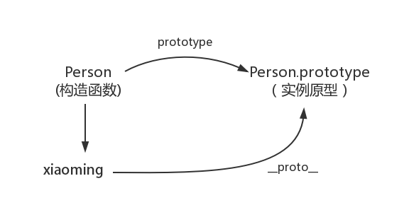
代码示例

Slide 24
继承
原型继承
构造函数继承（经典继承）
组合继承（1+2），最常用的继承方式
原型式继承
寄生式继承
寄生组合式继承（3+5），优化组合继承
Notes:
因为这一章节主要是介绍原型&原型链，这里简单列举一下js中的继承方式。
通过 原型继承 来介绍 原型链 的工作原理。

Slide 25
原型继承
子类通过原型继承父类&父类的原型上的属性。

Slide 26

父类
function Parent(){}
父类原型
Parent.prototype
prototype 指针
父类实例
new Parent()
__proto__ 指针
？
子类
function Son(){}
子类原型
Son.prototype
prototype 指针
子类实例
new Son()
__proto__ 指针
Notes:
先回顾 原型 与 原型链的知识，跟听众互动如何才能让子类继承父类的原型。

Slide 27
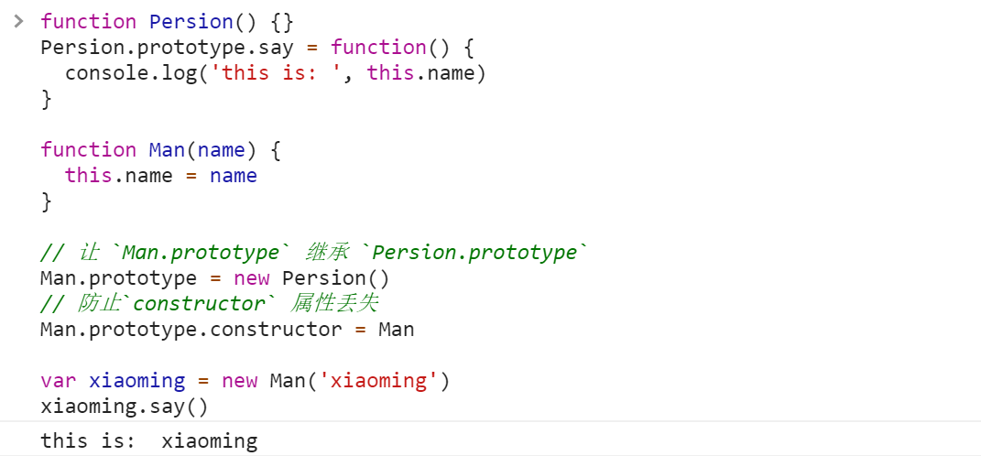
代码示例

Slide 28

闭包
JavaScript中的权限控制

Slide 29
自执行函数
定义：使用 运算符 把一个函数标识为 函数表达式 并使用 () 执行。
示例：
( function () {} () )
( function () {} ) ()
void function () {} ()
! function () {} ()
+ function () {} ()
....
作用：隔离变量，防止全局变量污染。
最常用
Notes:
javascript中没有独立的模块规范，所有的变量定义都会挂载到全局对象上，导致全局变量污染，产生变量冲突。

Slide 30
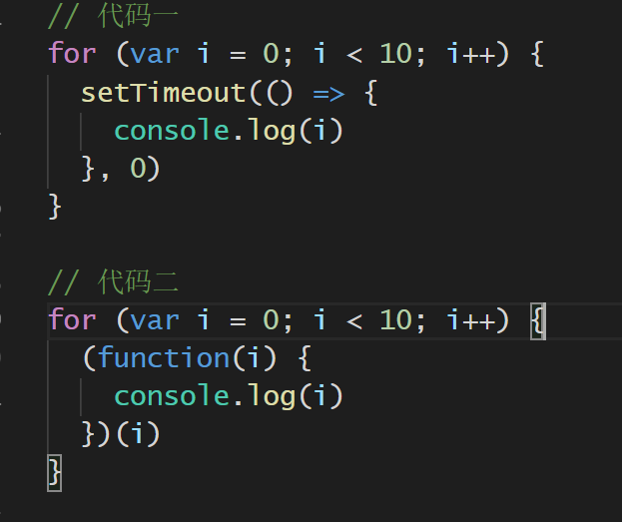
思考题
代码一 与 代码二 分别会输出多少？

Slide 31
闭包的定义
又称为 词法闭包 或 函数闭包，是引用了 自由变量 的函数
自由变量：被函数引用，但既不是函数的参数也不是函数的局部变量的变量。
Notes:
可以稍微提一下词法相关的知识，比如说：词法分析，上下文的创建，词法作用域等等。

Slide 32
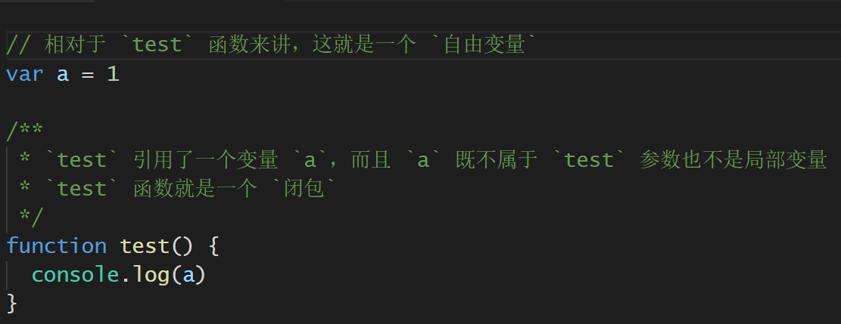
函数皆闭包
从技术的角度理解

Slide 33
重新定义闭包
从实践的角度
闭包函数需要满足的条件：
即使该函数所在的 上下文 已经销毁，但它仍然可以被访问。
该函数引用了 自由变量。

Slide 34
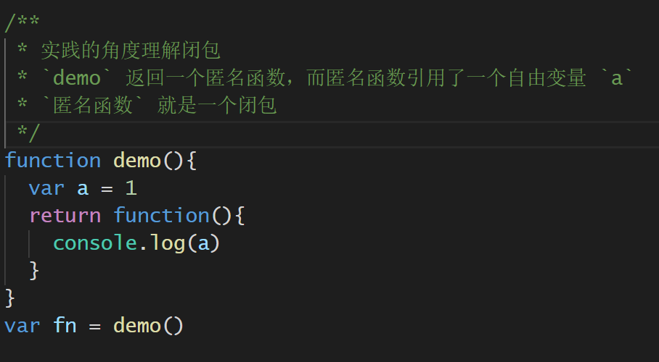
代码示例

Slide 35
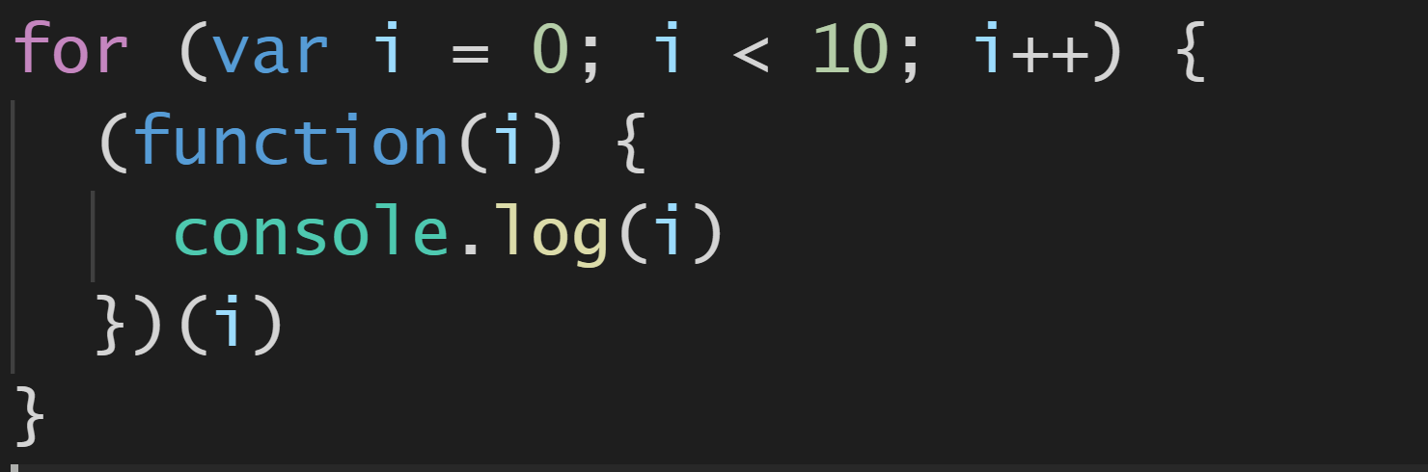
案例解析
Notes:
在前面，我们举了 for循环 + setTimeout 的示例，那么为什么使用自执行函数包裹 setTimeout 就可以正确打印出 i 的值呢？
画出示例的执行过程图，讲解 闭包 的作用原理。

Slide 36
执行过程讲解
GlobalContext
活动对象（VariableObject，VO）：window
[[Scope]]属性：null
this：window
js文件被加载进引擎时，首先会创建一个全局作用域：
扫描 全局代码 中的函数声明与变量声明，将属性添加到 活动对象 中：
执行全局代码：
i = 0：对变量 i 赋值。
i < 10：判断成功 ，执行循环体内代码。
执行 自执行函数
创建函数执行上下文：
扫描函数声明与变量声明，添加属性到 VO:
GlobalContext.VO.i = undefined
GlobalContext.VO.i = 0
AnonymousContext
VO: {}
[[Scope]]: GlobalContext.VO
this
AnonymousContext.VO.i = undefined
Notes:
可执行代码分为三种：全局代码、函数代码、eval代码。
LHS（Left-Hand-Side）：左查询，在作用域查找变量并放到赋值语句的左边进行赋值操作。
RHS(Right-Hand-Side)：右查询，在作用域查找变量并放到赋值语句的右边进行赋值操作。
当变量未定义时，这两种查询的行为是不一样的：
LHS：在全局作用域中定义该变量，并赋值。
RHS：抛出 ReferenceError错误。

Slide 37
c. 执行 函数代码：
查找 setTimeout 并调用
setTimeout函数把 回调函数 加入到定时器中
函数执行完毕。
D. i++ : 对变量 i 赋值。
F. 重复 B-D，直到 B 失败跳出循环，代码执行结束
Anonymous.VO.i = i
function() { console.log(i) }
...
10 个
定时任务完成，定时器把回调函数推送到事件队列中进行调用：
...
执行 函数代码：
创建 执行上下文
查找变量 i
调用 console.log 方法
function() { console.log(i) }
VO:{}
[[Scope]]: AnonymousContext.VO
this

Slide 38
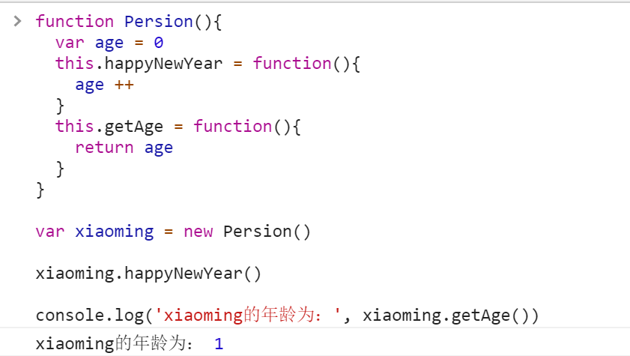
闭包的应用
实现JavaScript中的私有属性

Slide 39
自我探索
严格模式：http://www.ruanyifeng.com/blog/2013/01/javascript_strict_mode.html
墙裂推荐：https://github.com/mqyqingfeng/Blog
Notes:
本来想把很多讲解JavaScript中的实现细节、原理讲解的文章放出来；
但是听众都是刚学，没什么基础的Java开发人员，所以觉得还是一开始不要给他们推荐太多复杂难懂的；
一是没必要，而是有可能让对方学的烦躁。
就好比刚学Java，完全没必要去知道如何优化JVM参数。

